Slide 1
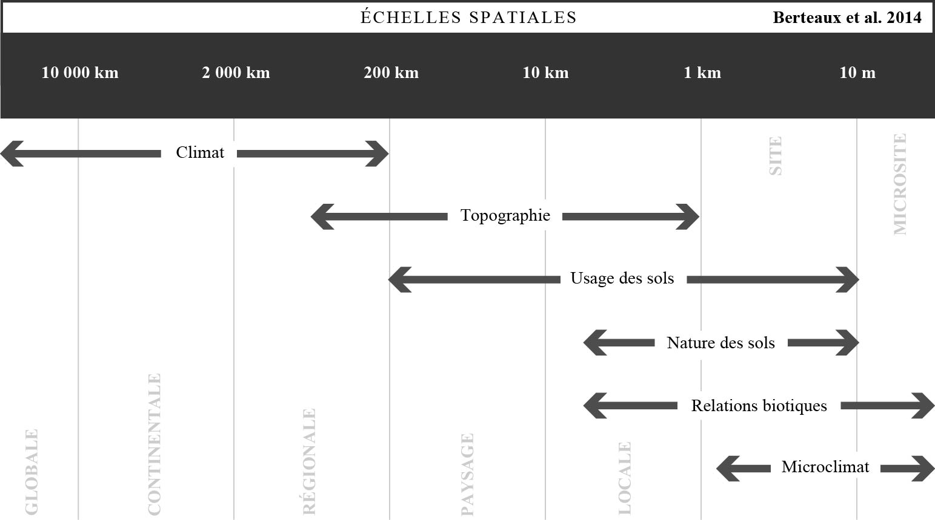
Figure 1.6. Échelles spatiales d’influence de certains facteurs écologiques

